Slide 1
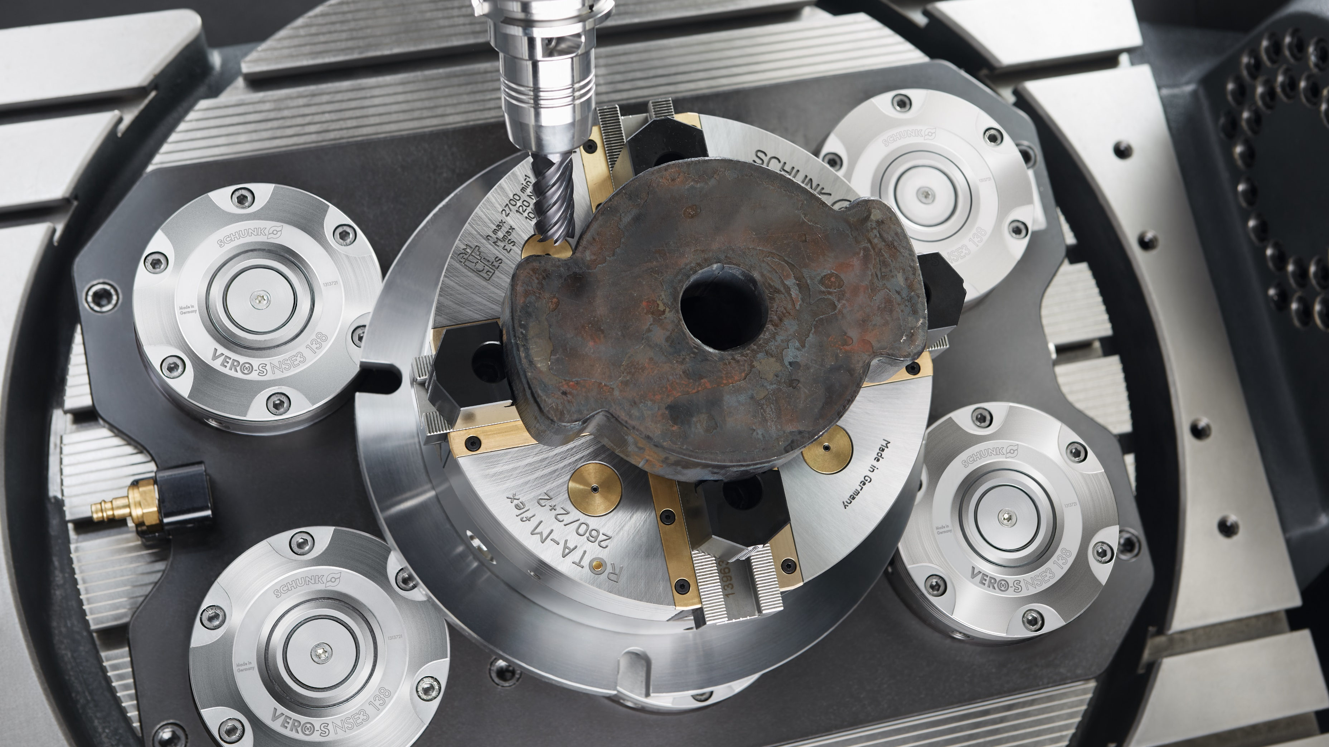

ROTA-M flex 2+2
ROTA-ML flex 2+2

Slide 2
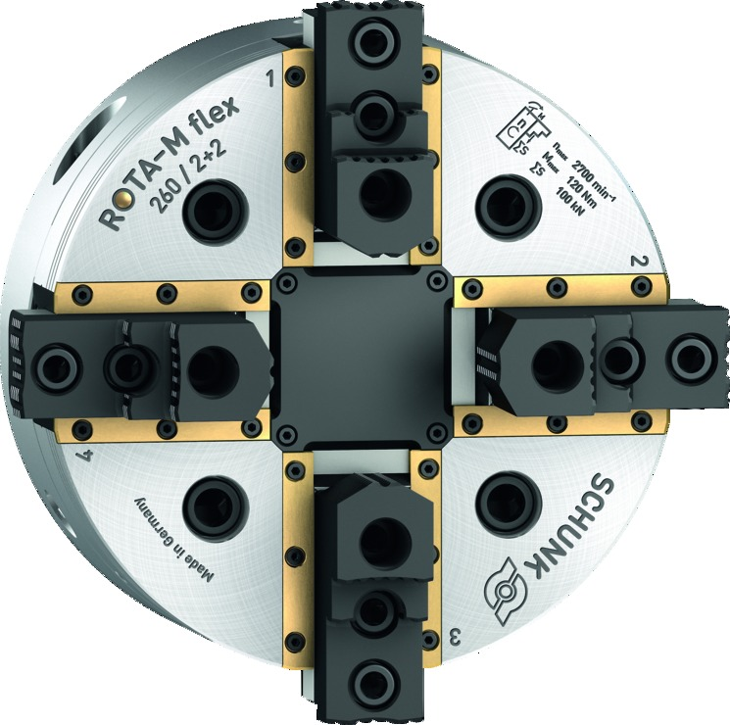
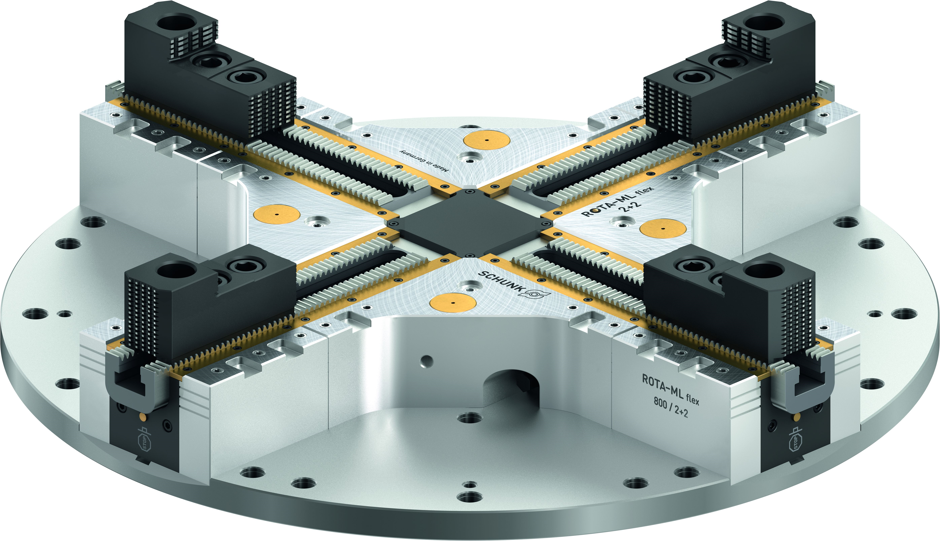

Drehfutter
ROTA-M flex 2+2
ROTA-ML flex 2+2
Extrem flexibles 4-Backen-Handspannfutter

Slide 3
Highlights I Einsatzgebiete
ROTA-M flex 2+2 I ROTA-ML flex 2+2
Extrem flexibles Spannsystem zum Spannen jeglicher Werkstücke
Patentiertes Antriebssystem mit Ausgleichsmechanismus
Abgedichtetes Handspannfutter
Speicherlösungen
Fräs-Drehmaschinen

Slide 4

Ab Größe 500
ROTA-M flex 2+2 I ROTA-ML flex 2+2
Facelift der ML-Varianten ab Größe 500:
Starke Reduzierung in Futterhöhe und -gewicht
Spannen von runden, kubischen sowie geometrisch unförmigen Werkstücken
Einfaches und effizientes Umrüsten auch auf 2-Backenfutter und Festbackenspanner

Slide 5
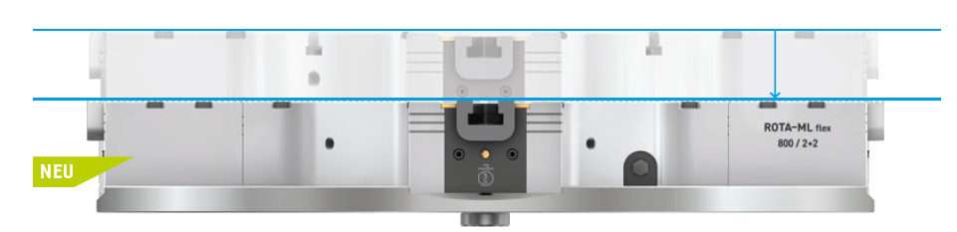
Starke Gewichtsreduzierung in der neuen Generation– Facelift ROTA-ML flex 2+2
ROTA-M flex 2+2 I ROTA-ML flex 2+2
Bis zu 30% kleiner
Bis zu 40% weniger Gewicht
Bearbeitung von größeren und schwereren Werkstücken möglich
NEU

Slide 6
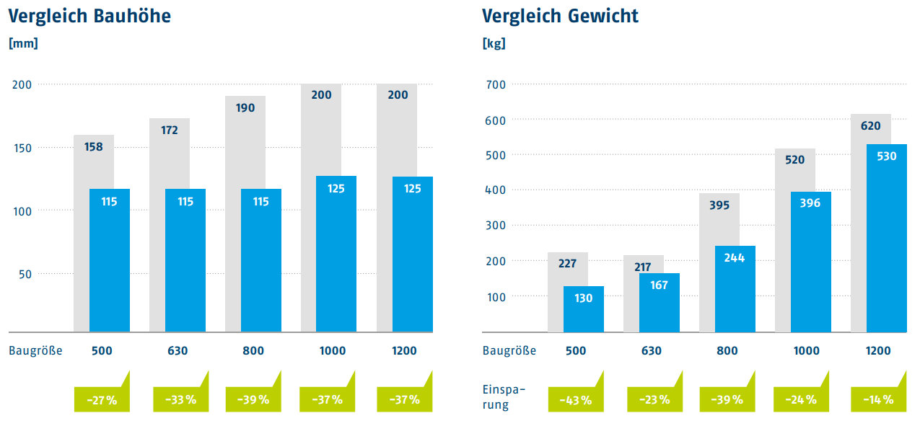
Starke Gewichtsreduzierung in der neuen Generation – Facelift ROTA-ML flex 2+2
ROTA-M flex 2+2 I ROTA-ML flex 2+2

Slide 7
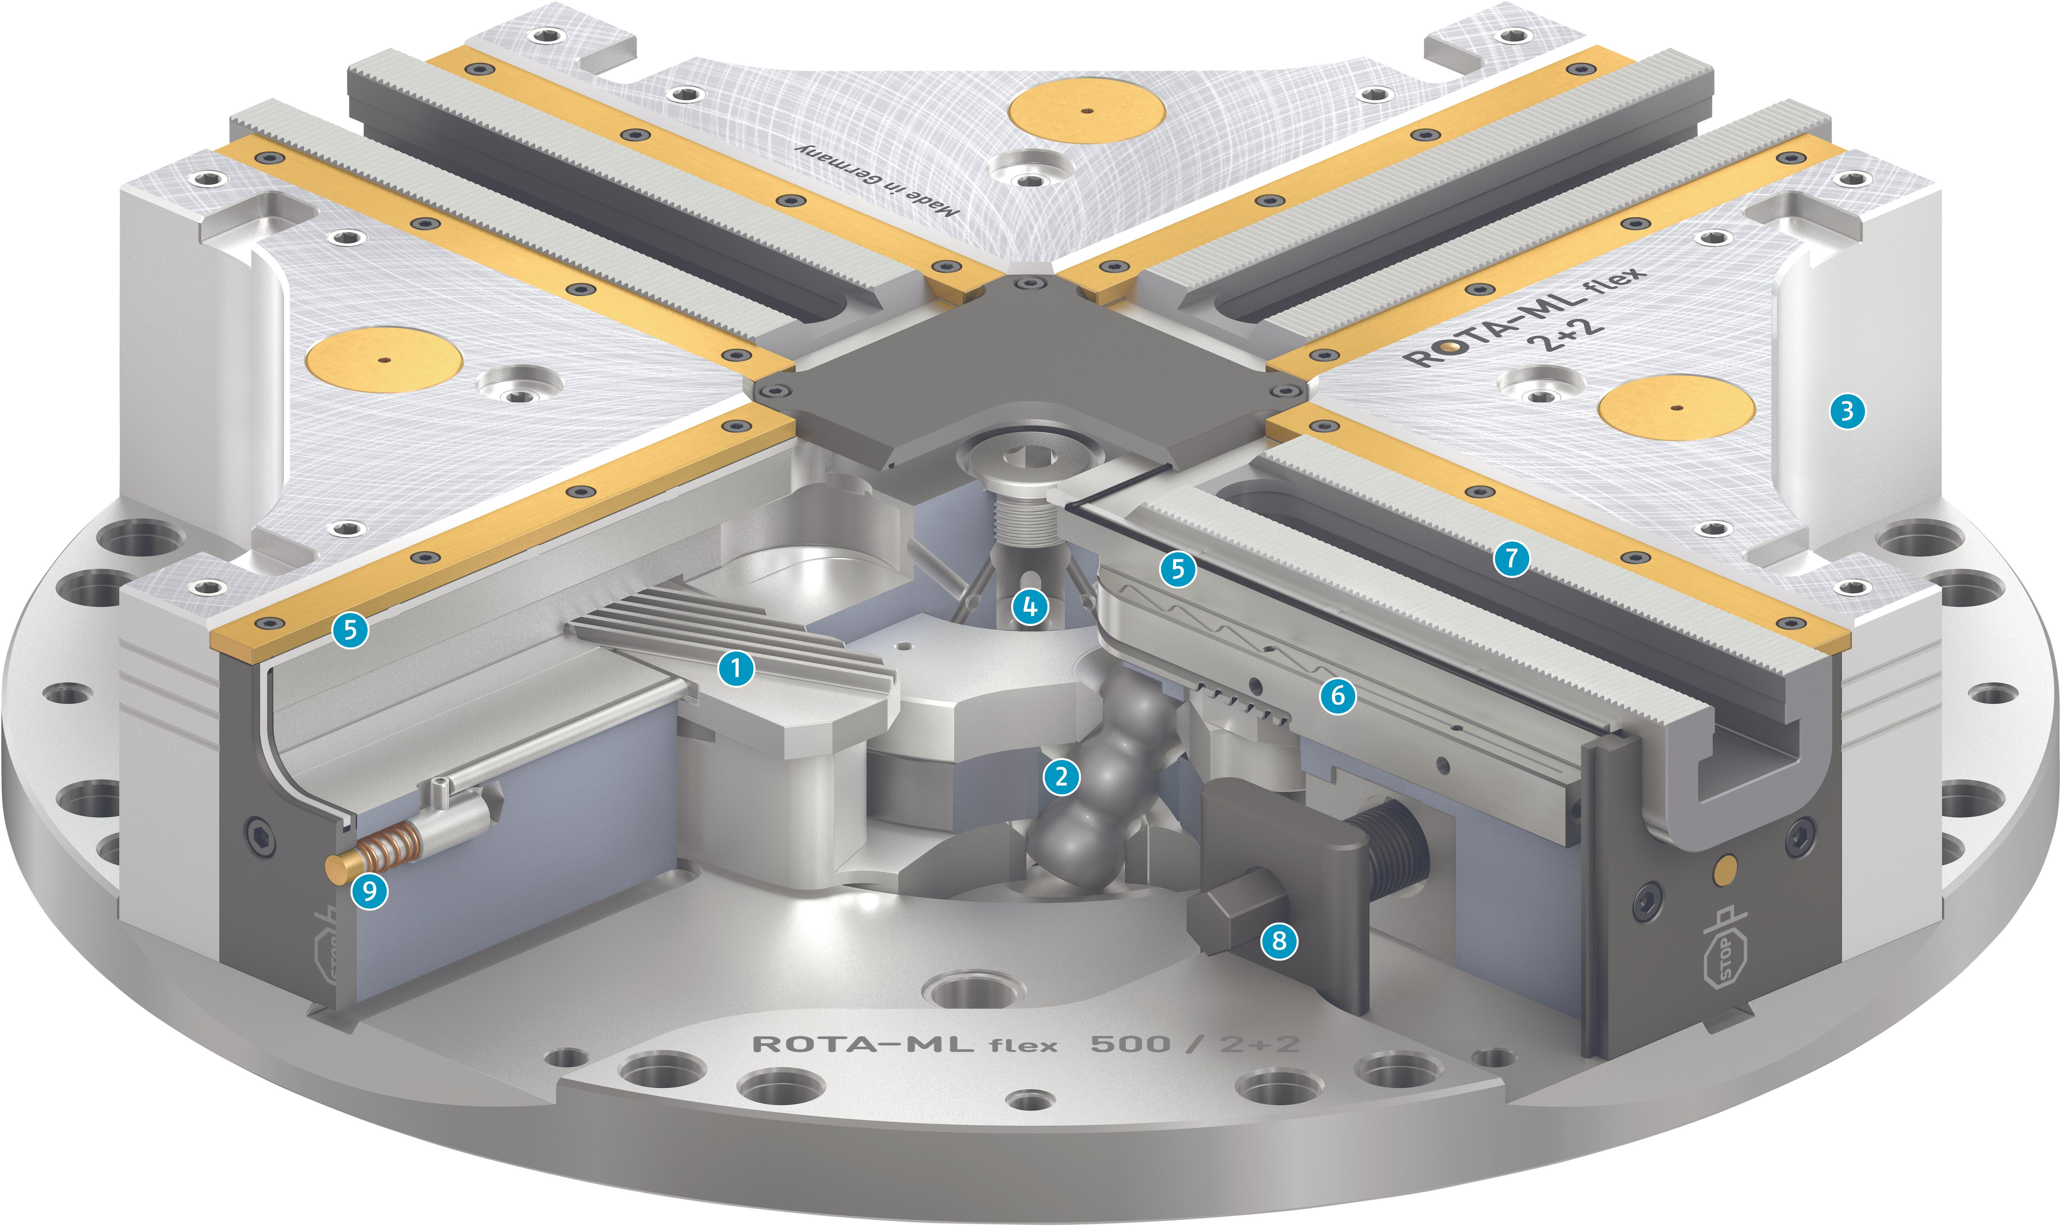
Funktion
ROTA-M flex 2+2 I ROTA-ML flex 2+2
Keilstangenantrieb
Patentiertes Antriebskonzept
Gehärteter und extrem steifer Futterkörper
Zentrales Schmiersystem mit Fettreservoir
Abdichtung des Spannfutters
Lange Backenführung
Standard-Backenschnittstelle
Betätigung über Sechskant-Anschluss
Anzeigestift

Slide 8
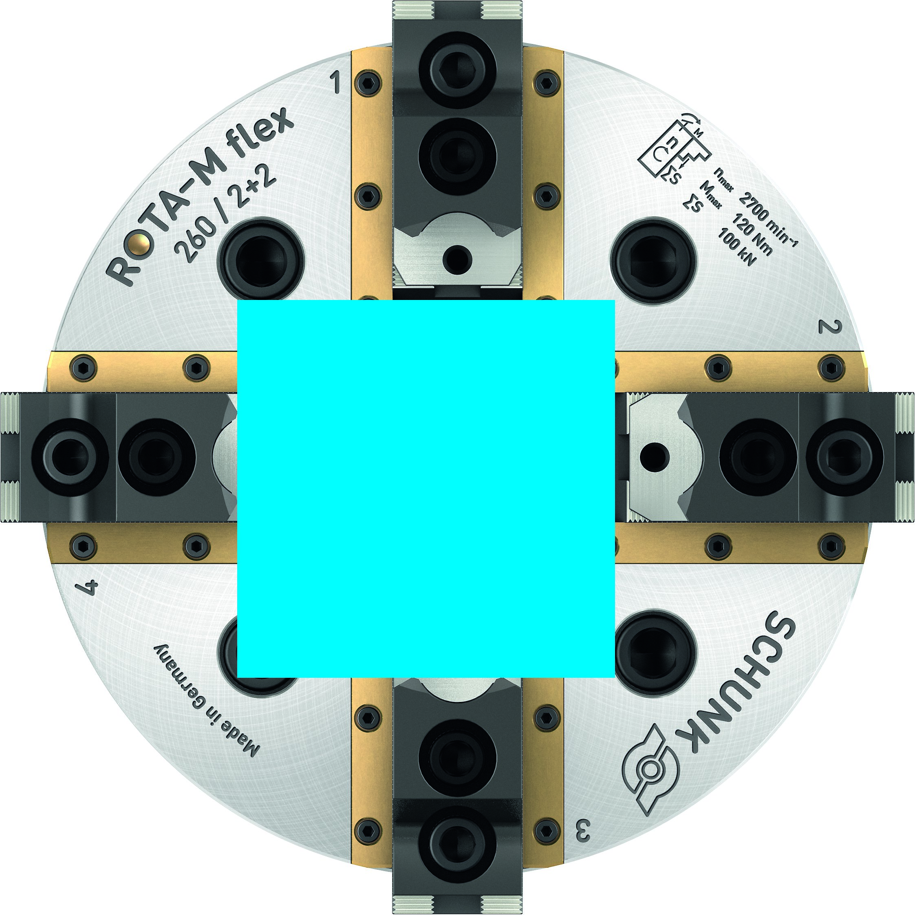
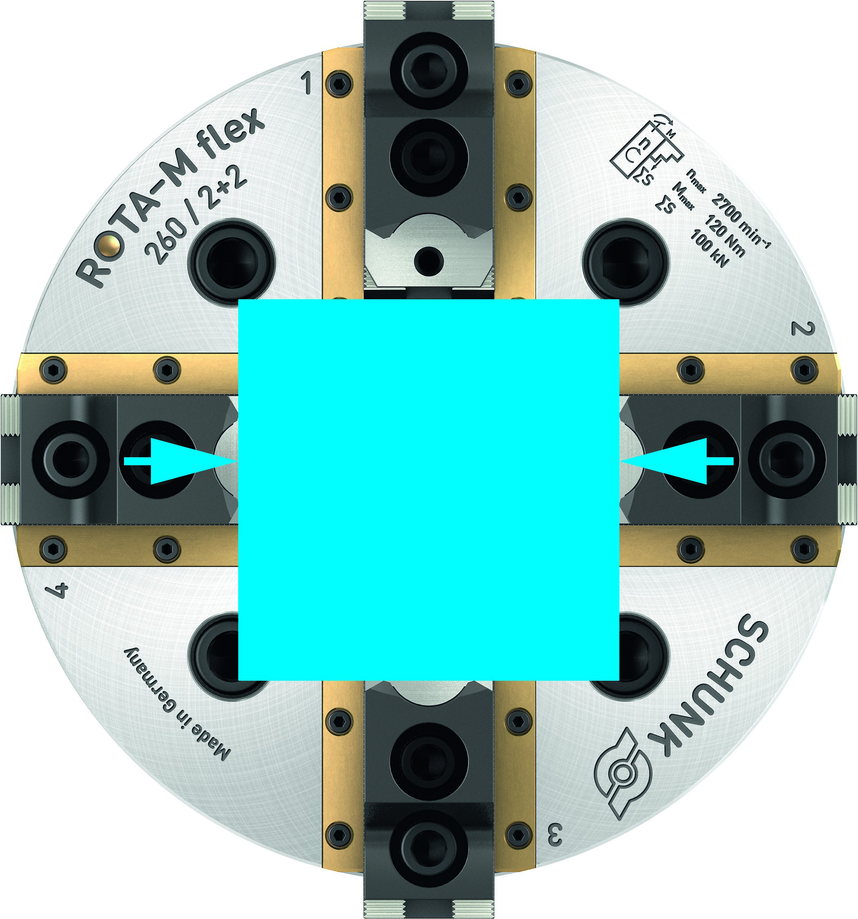
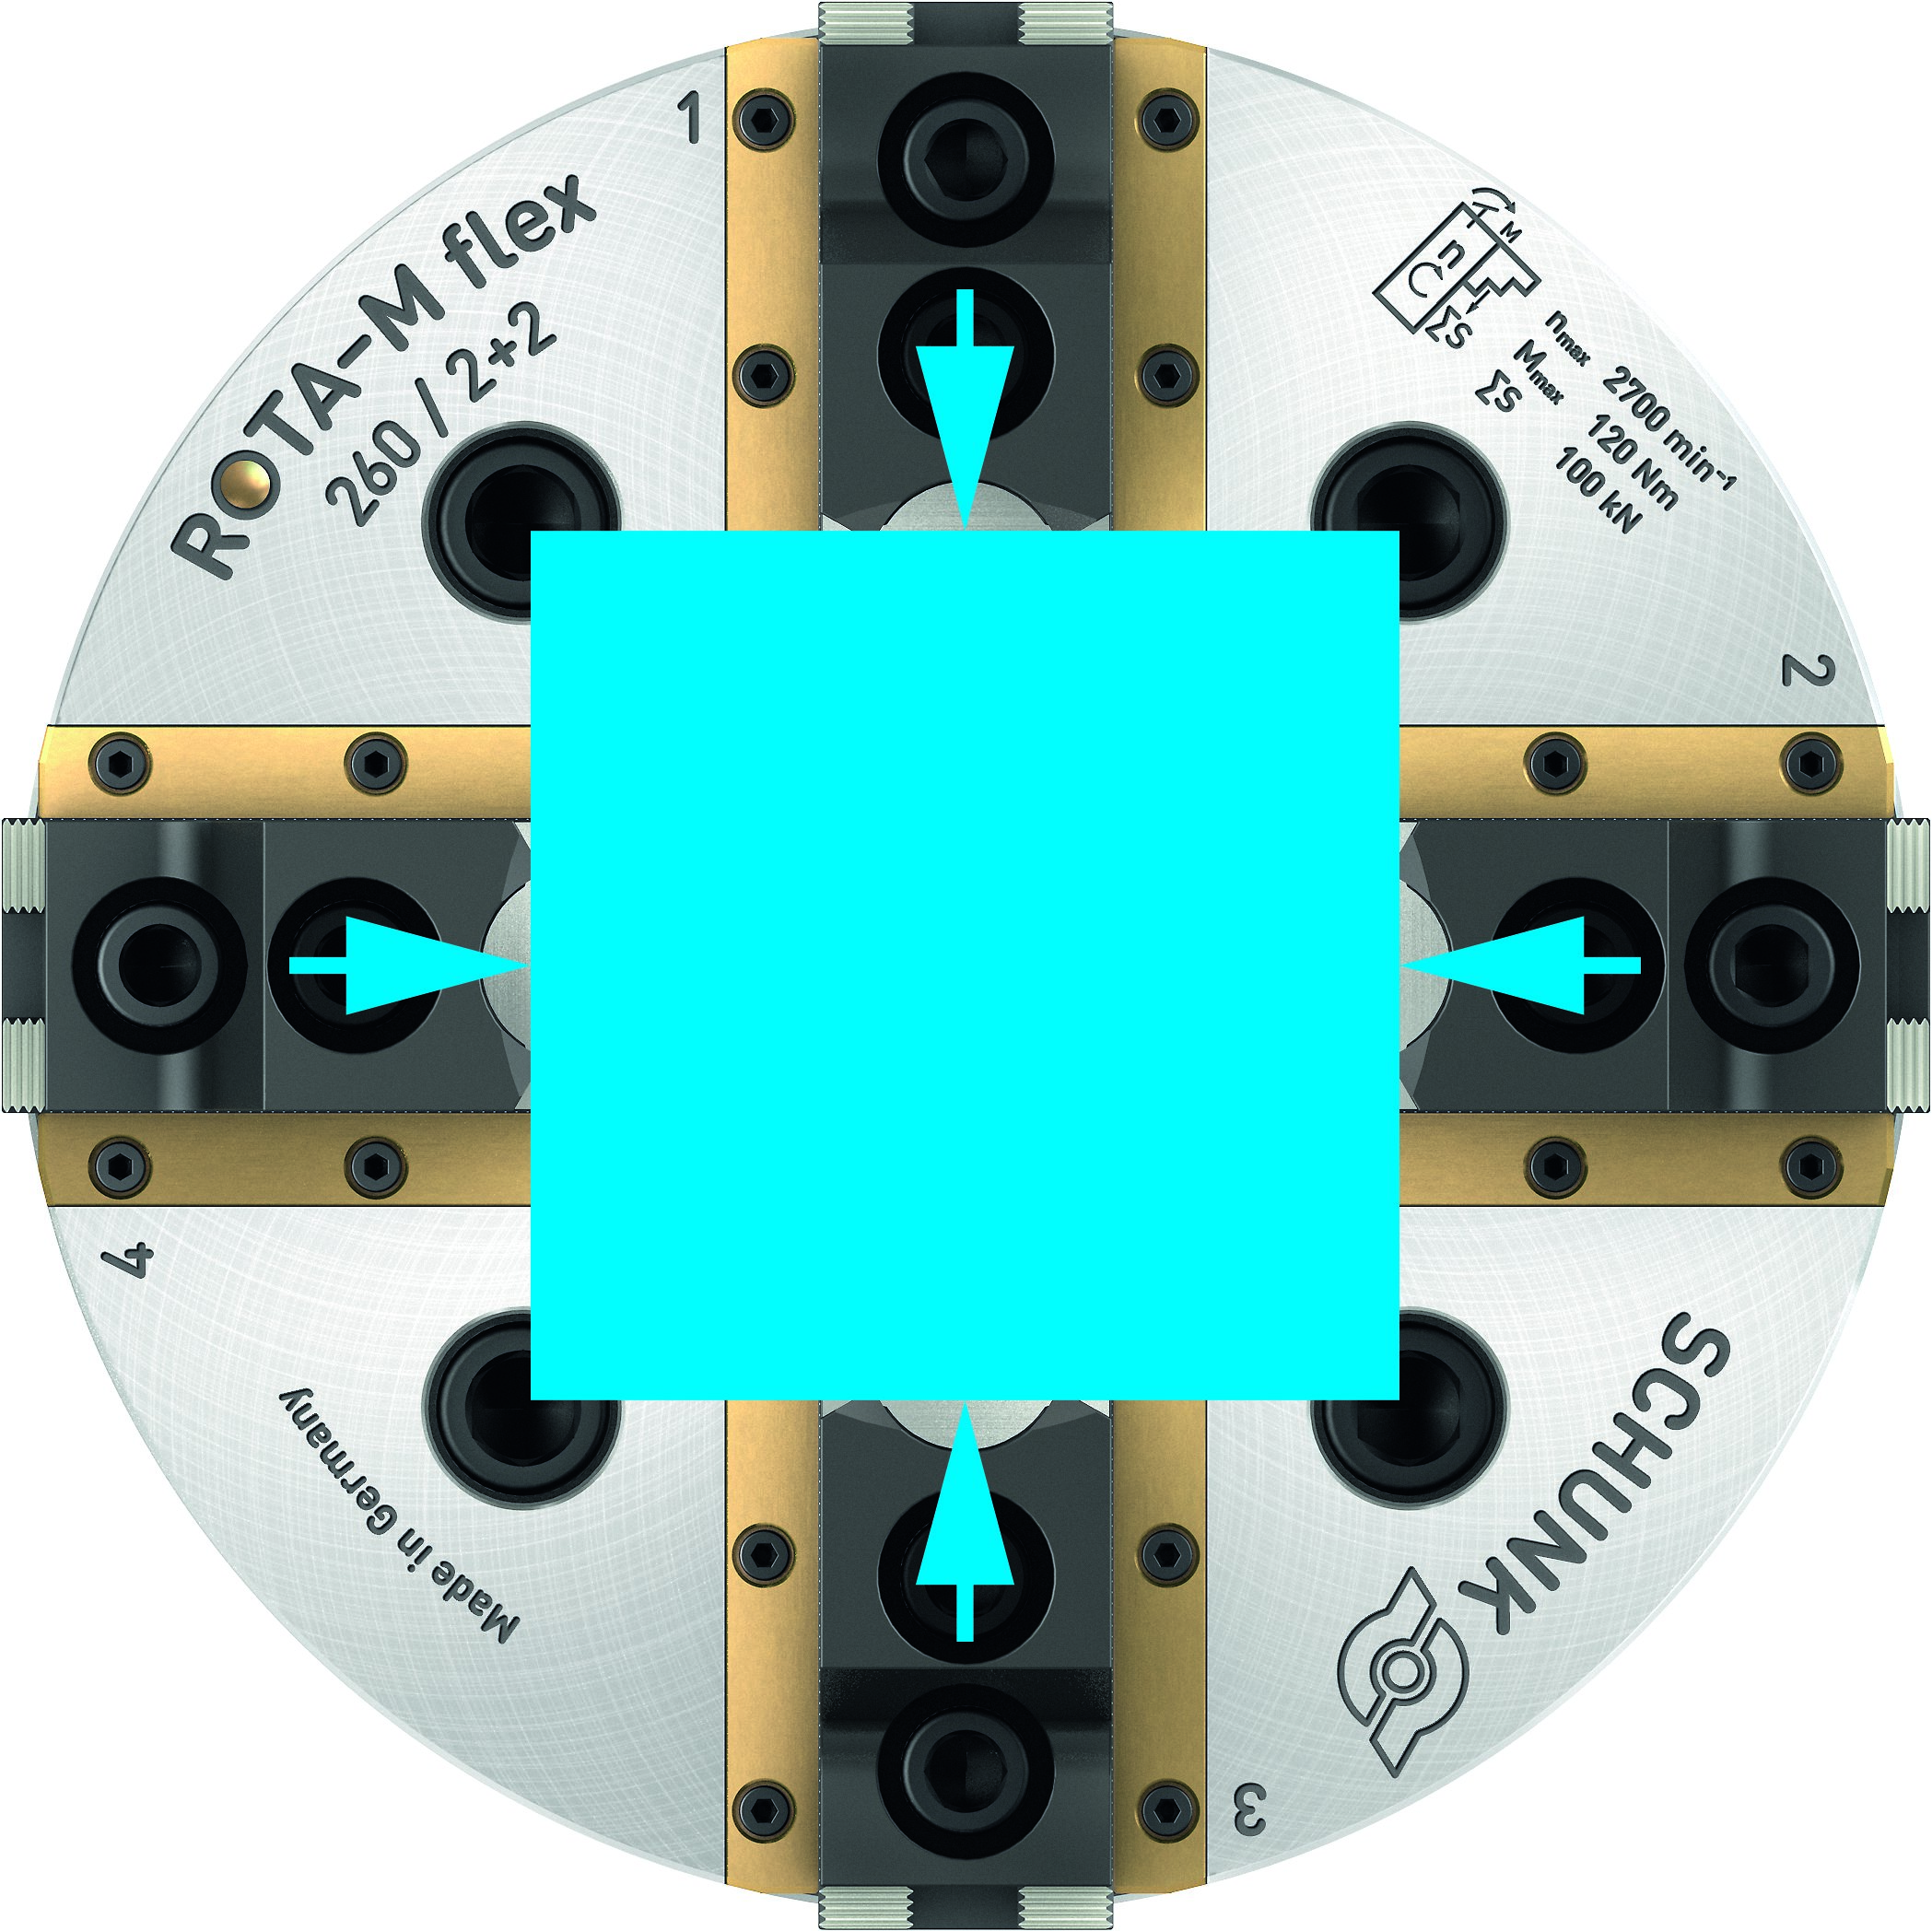
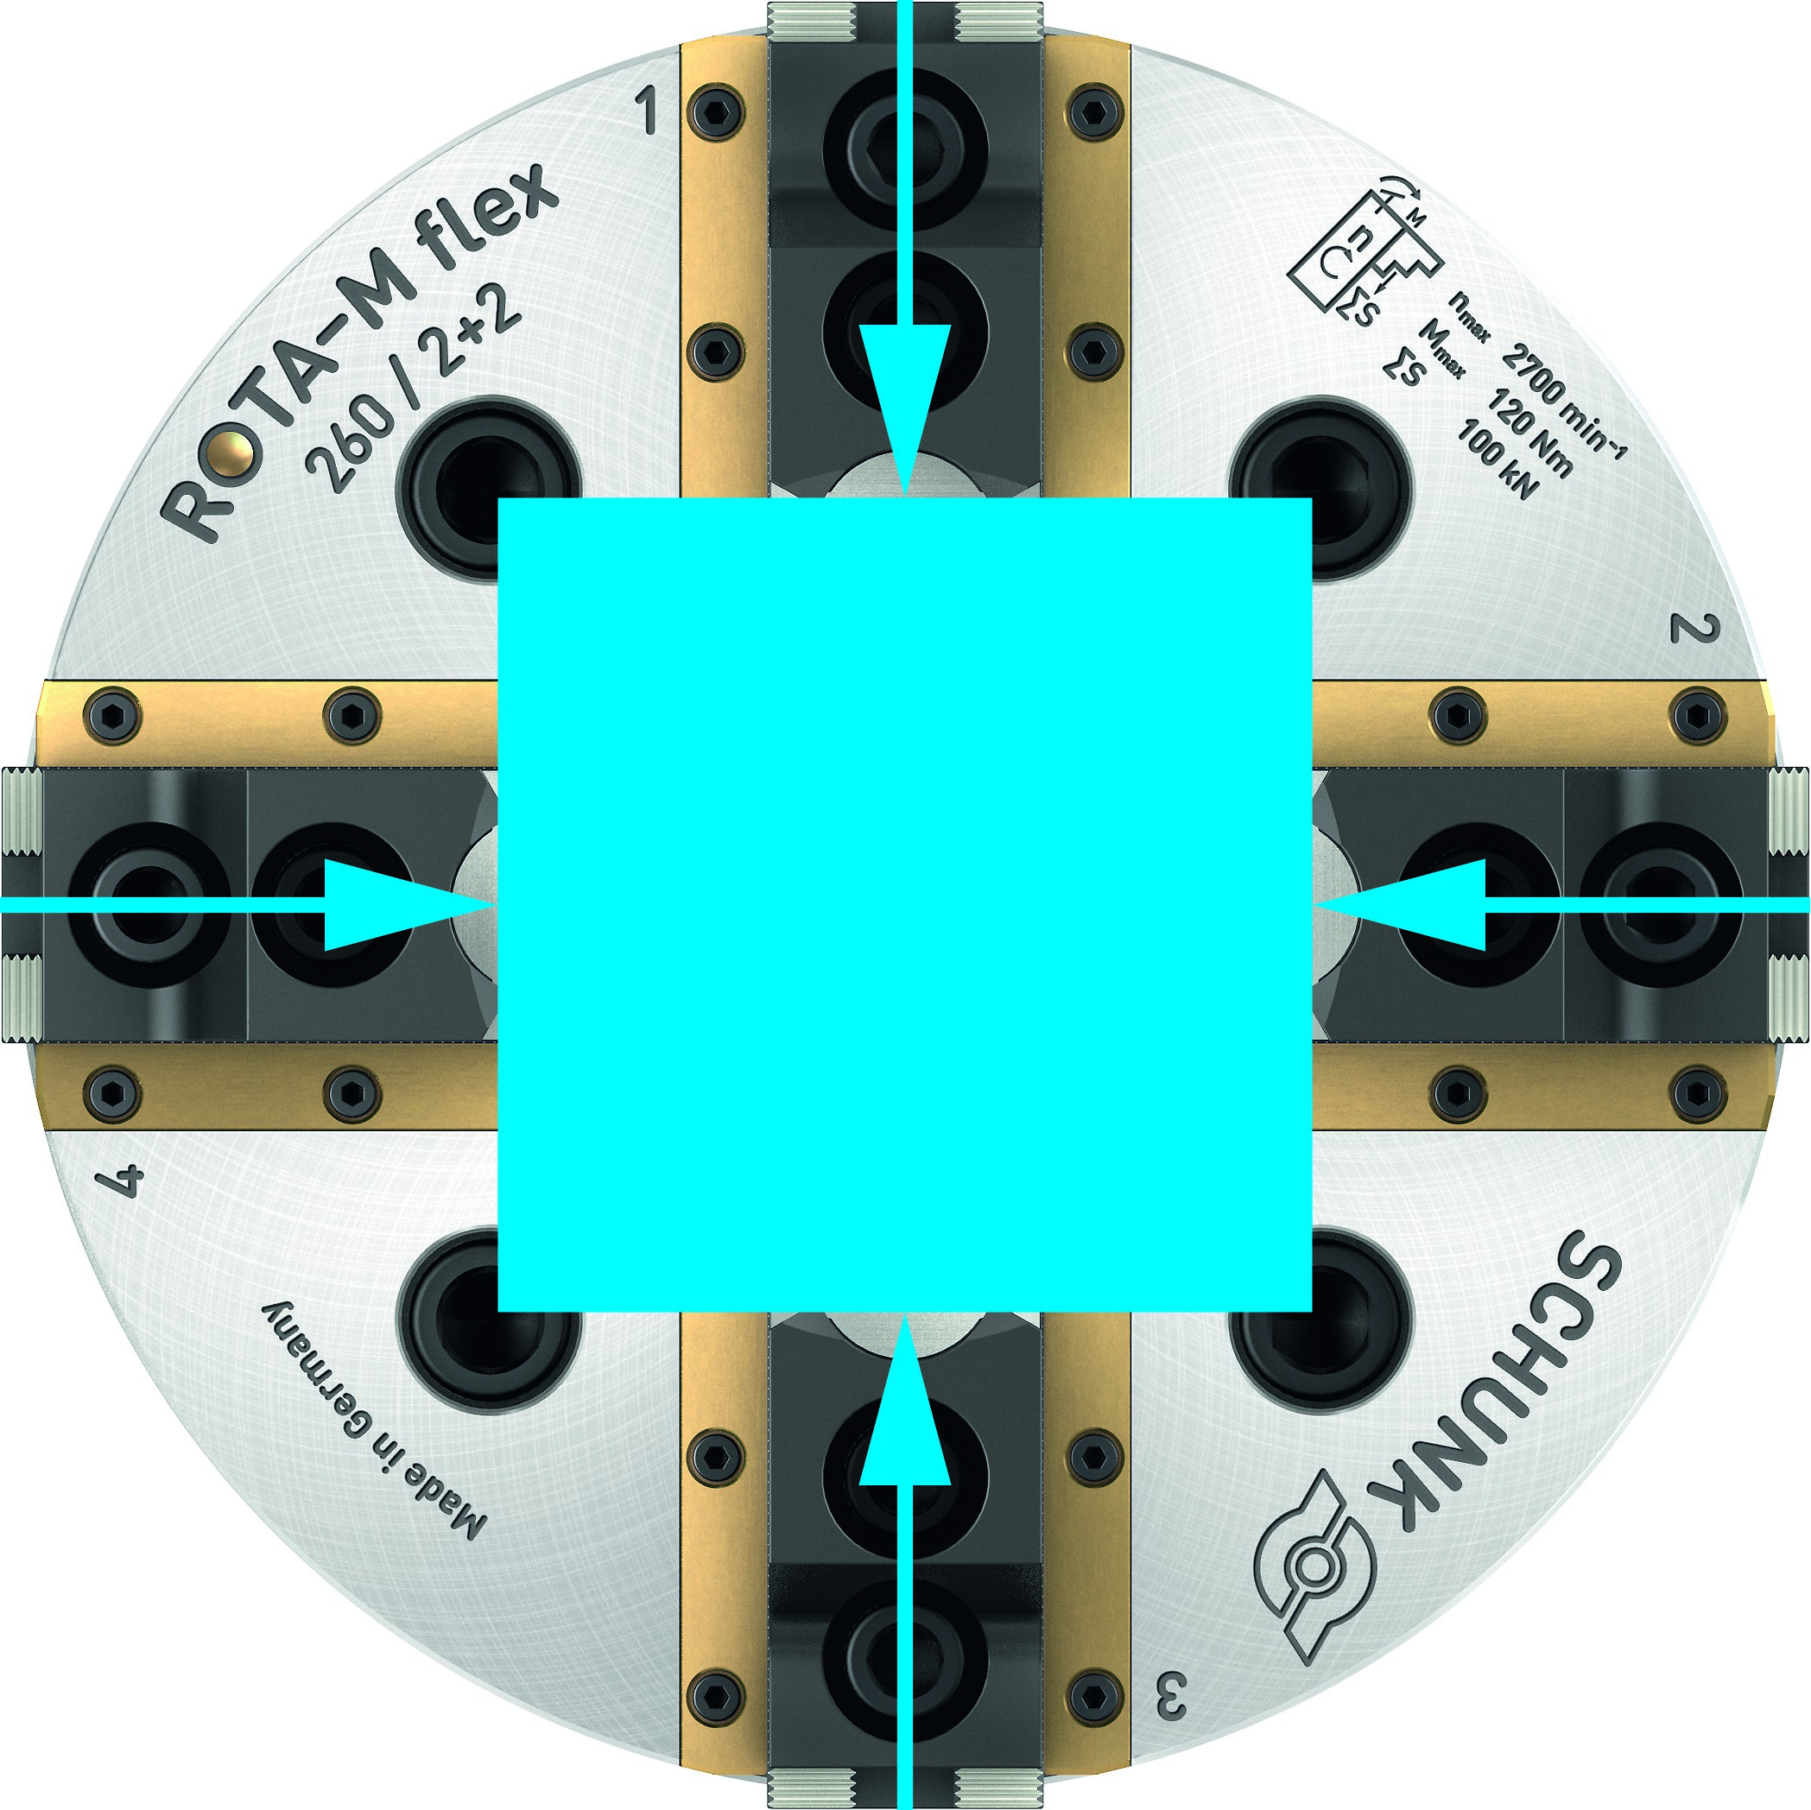
Funktion
ROTA-M flex 2+2 I ROTA-ML flex 2+2
Werkstück anlegen
Im geöffneten Zustand können runde, kubische oder geometrisch unförmige Teile eingelegt werden.
Anlage des ersten Backenpaares
Durch Betätigen des Handspannfutters legt sich das erste Backenpaar an das Werkstück. Das Werkstück ist nun in dieser Ebene zentriert.
Anlage des zweiten Backenpaares
Bei der weiteren Betätigung legt sich auch das zweite Backenpaar an das Werkstück an und verschiebt das Werkstück in dieser Ebene ins Zentrum.
Spannen des Werkstücks
Liegen beide Backenpaare am Werkstück an, wird dieses gleichmäßig mit der vollen Spannkraft zentrisch gespannt.

Slide 9
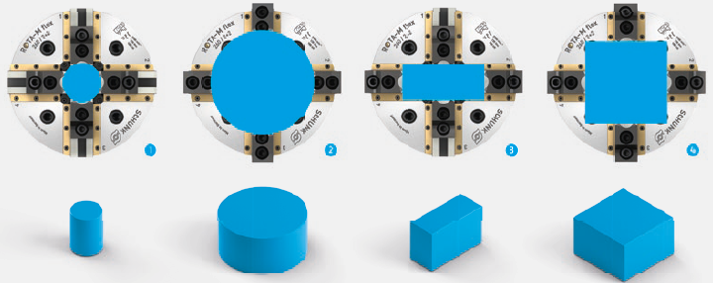
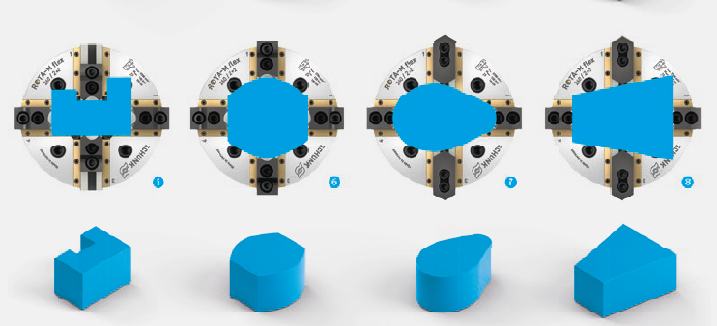
Höchste Flexibilität
ROTA-M flex 2+2 I ROTA-ML flex 2+2
Kleine Werkstücke
Große Werkstücke
Rechteckige Werkstücke
Quadratische Werkstücke
Freiformteile
Halbrunde und eckige Werkstücke
Nocken
Schräge Werkstücke

Slide 10
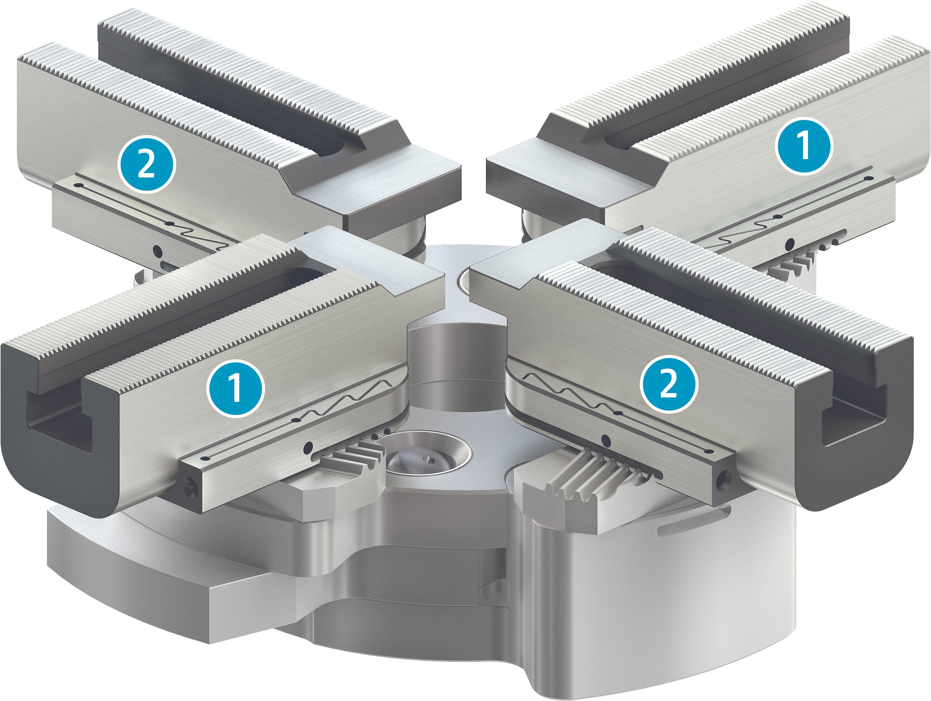
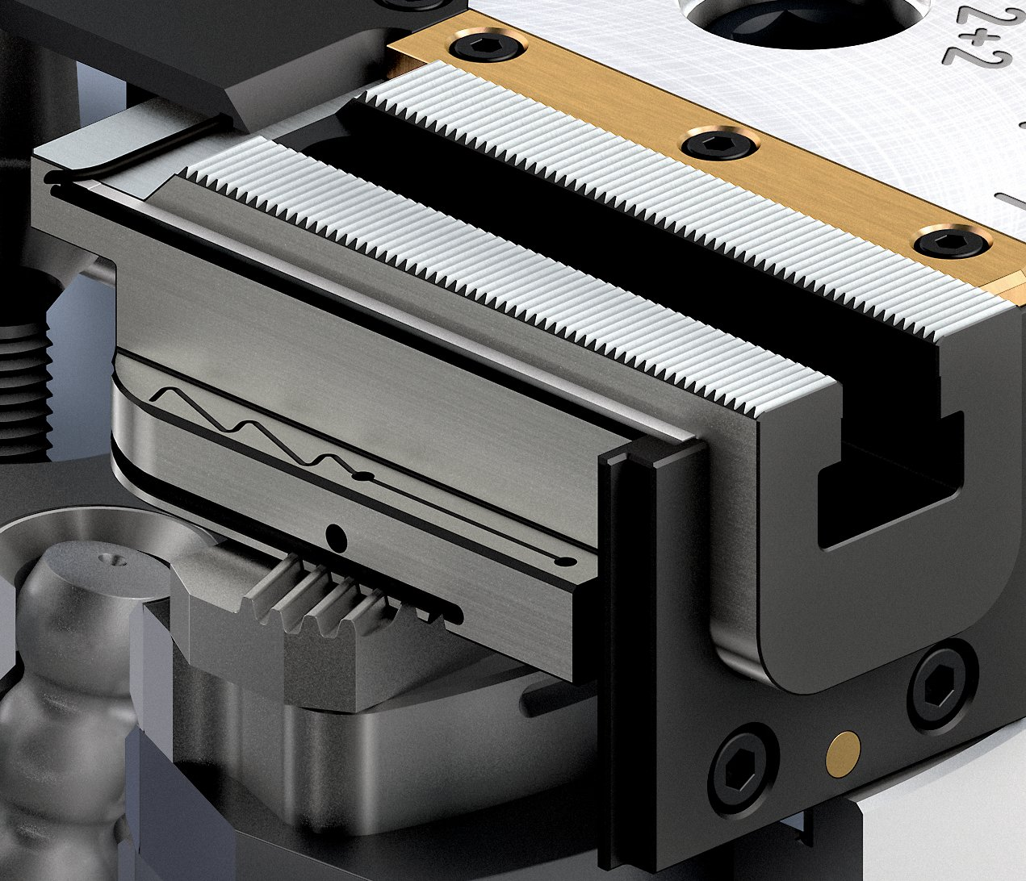
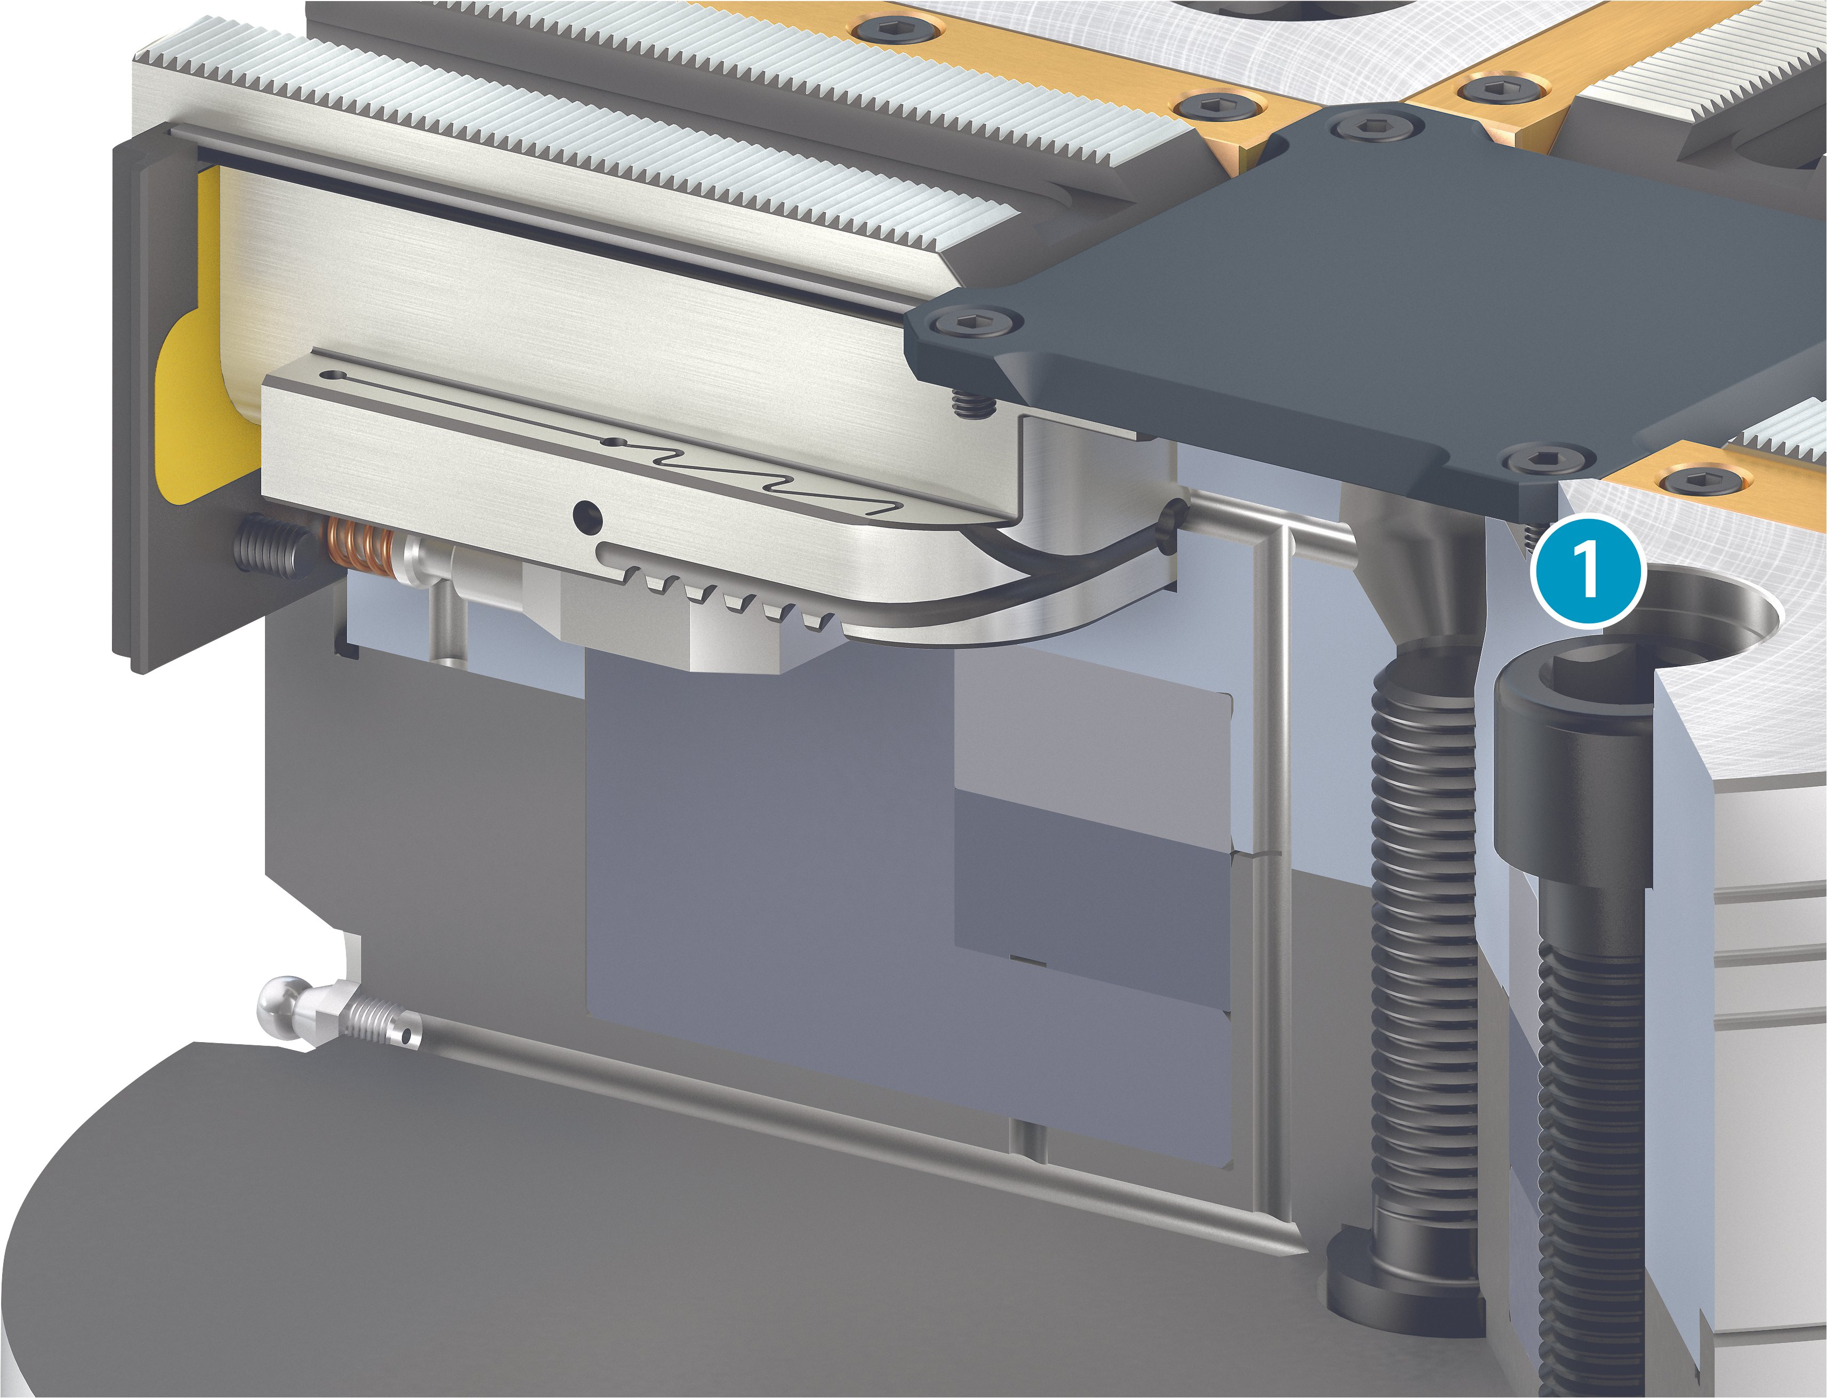
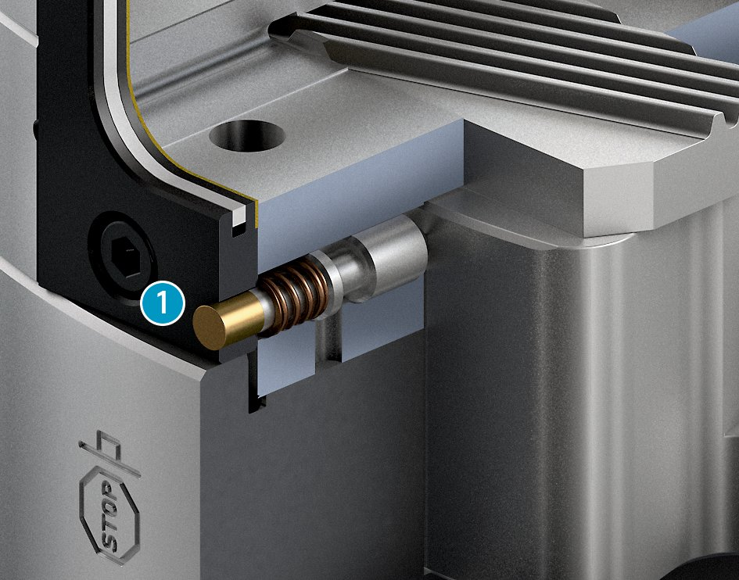
Highlights
ROTA-M flex 2+2 I ROTA-ML flex 2+2
Ausgleichende Werkstückspannung
Erstes Backenpaar
Zweites Backenpaar
Abgedichtetes Handspannfutter
Zentrales Schmiersystem mit Fettreservoir
Fettreservoir
Visuelle Spannfreigabe
Anzeigestift

Slide 11
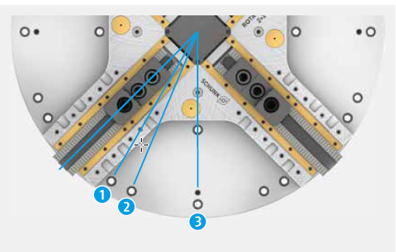
Highlights
ROTA-M flex 2+2 I ROTA-ML flex 2+2
Verschiedene Anschraubmöglichkeiten im Standard
22,5° Stern T-Nut
30° Stern T-Nut
45° Stern T-Nut

Slide 12
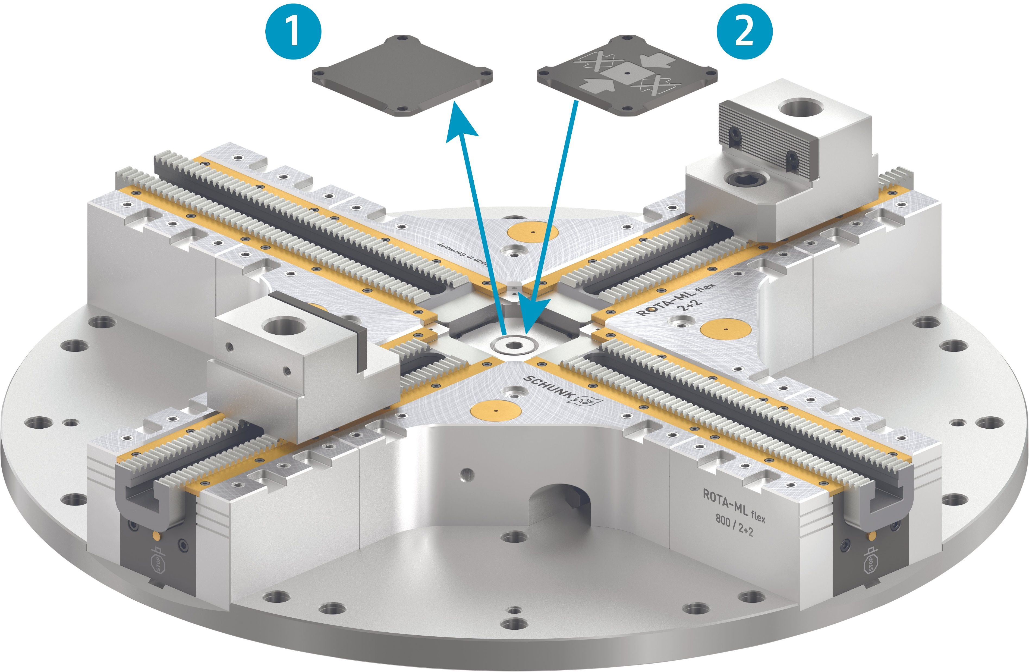
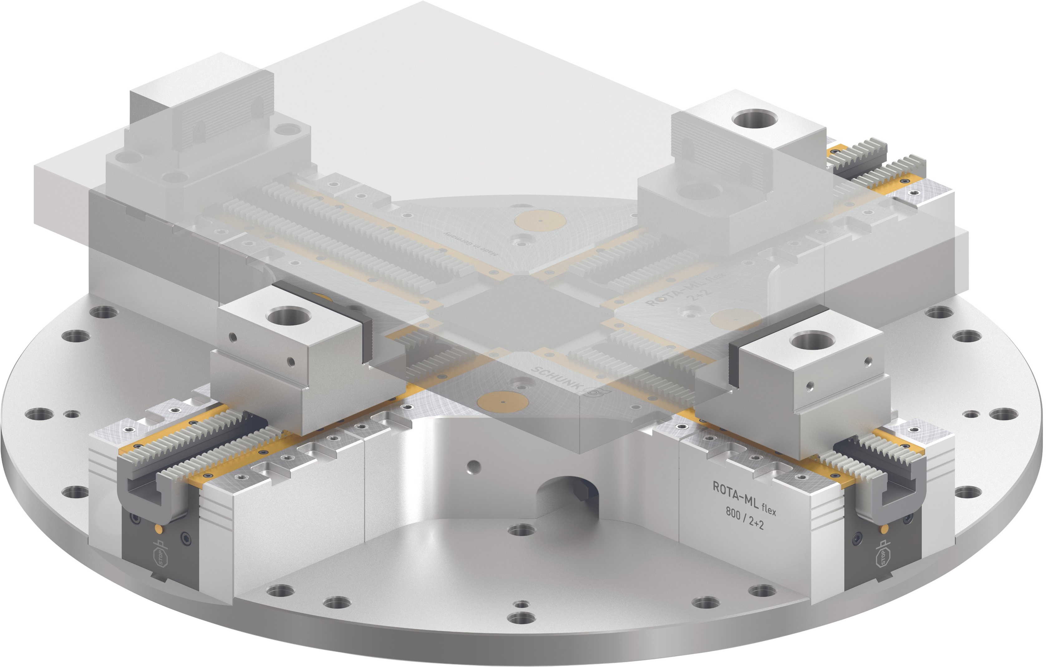
Highlights
ROTA-M flex 2+2 I ROTA-ML flex 2+2
Gewichtserleichterte Ausführung
2-Backenspannung
Sperrdeckel ohne Anschlag
Sperrdeckel mit Anschlag
Konsolenspannung

Slide 13
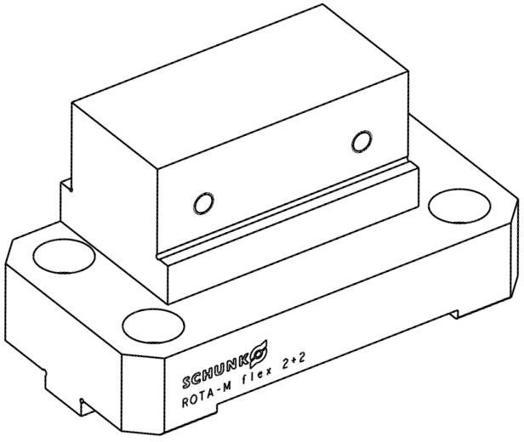


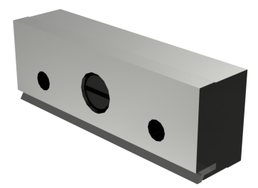
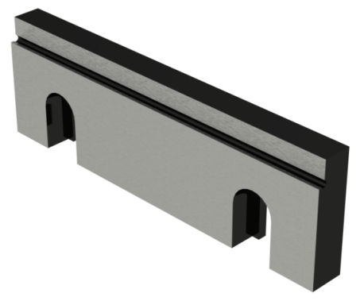
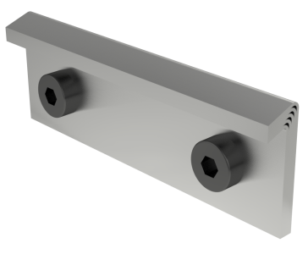
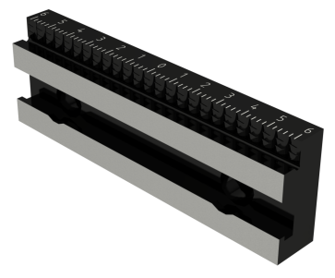

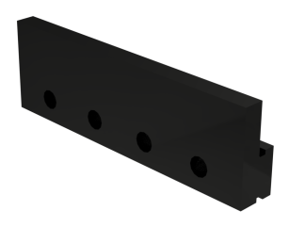
Konsolbacke fest
ROTA-ML flex 2+2 – Facelift
Eine Ausführung der festen Konsolbacke SKB-F 100 (ID 1572658) passend für alle ROTA-ML flex 2+2 Facelift-Futter

Slide 14
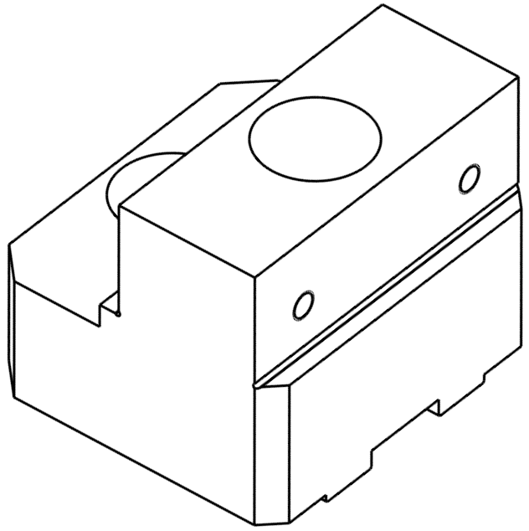
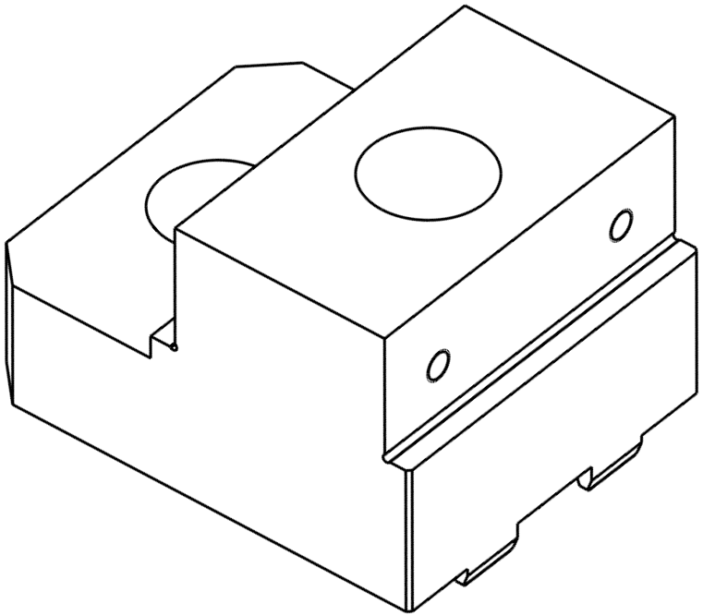
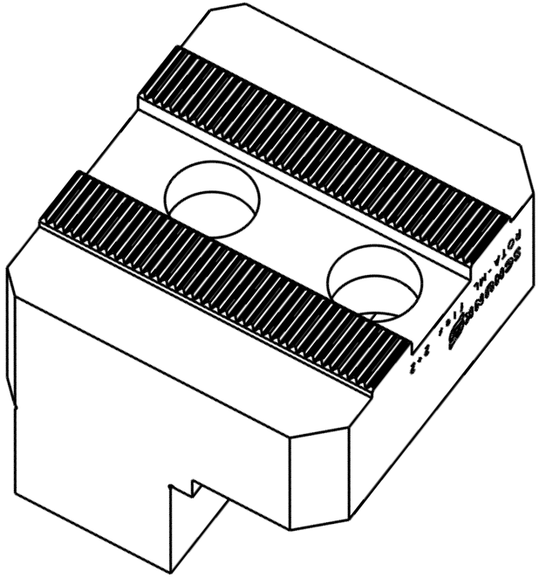
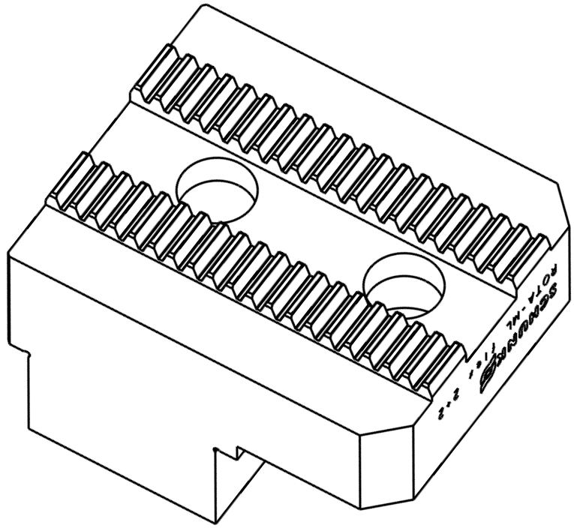
Konsolbacke beweglich
ROTA-ML flex 2+2 – Facelift
Zwei Versionen der beweglichen Konsolbacke SKB 100
SKB-SV90° 100 (ID 1572700) passend für ROTA-ML flex 2+2 500 and 630 mit Spitzverzahnung 3/32" x 90°
SKB-M2 100 (ID 1572701) passend für ROTA-ML flex 2+2 800, 1000 and 1200 mit Modul 2 Verzahnung

Slide 15
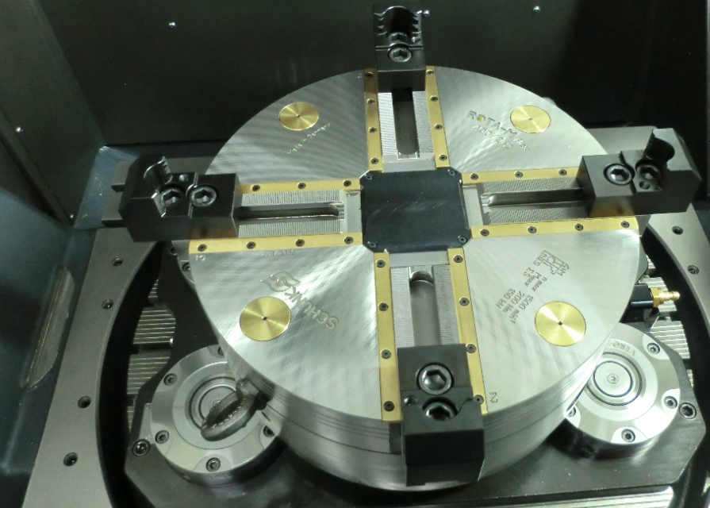

Anwendungsbeispiel
ROTA-M flex 2+2 I ROTA-ML flex 2+2
ROTA-M flex 2+2 400 auf DMG Mori DMU 75
Fertigung von Paletten in 2 Aufspannungen
Ausgleichende Rohteilspannung in Krallenbacken in OP10 im 2+2-Backenfutter
OP20: Spannung auf bearbeiteter Fläche mit weichen Backen

Slide 16
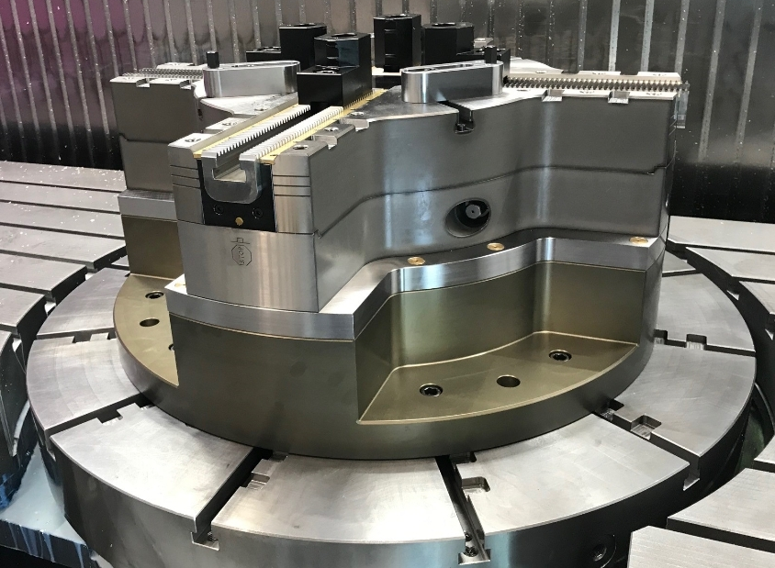
Anwendungsbeispiel
ROTA-M flex 2+2 I ROTA-ML flex 2+2
ROTA-ML flex 2+2 auf Rundtisch einer Ibarmia ZVH 58
Für die Zugänglichkeit wurde kundenseitig eine Sonderkonsole in 150 mm Höhe angefertigt
Mit 4-Backenadapter kann eine Spannkraftmessung mit dem IFT bei 2+2-Backenfutter durchgeführt werden

Slide 17
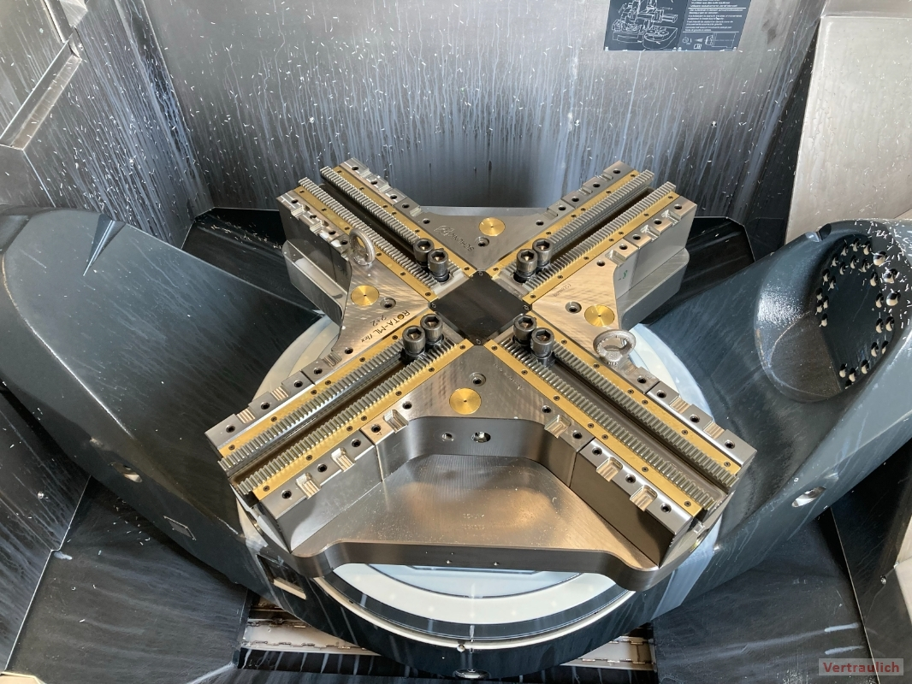
Anwendungsbeispiel
ROTA-M flex 2+2 I ROTA-ML flex 2+2
ROTA-ML flex 2+2 800 auf DMG MORI DMC 85 mB FD mit Integralpalette
Spannung von kubischen und rotationssymmetrischen Bauteilen
Die Konsolplatte des ROTA-ML flex dient zugleich als Maschinenpalette mit unterseitig eingebrachten Spannkonen. Der Vorteil liegt an der Reduktion der Bauhöhe und Gewichtseinsparung.
Für die Fräsbearbeitung auf 5-Achs-Maschine

Slide 18
Technische Daten
ROTA-M flex 2+2 I ROTA-ML flex 2+2
Bezeichnung | Max. Drehzahl | Max. Spannkraft | Max. Drehmoment | Hub/Backe | Ausgleichshub/ Backe
 | [min-¹ ] | [kN] | [Nm] | [mm] | [mm]
ROTA-M flex 2+2 260 | 2700 | 100 | 120 | 9.5 | 5.1
ROTA-M flex 2+2 315 | 2200 | 100 | 120 | 9.5 | 5.1
ROTA-M flex 2+2 400 | 1500 | 150 | 200 | 14.5 | 7.9
ROTA-ML flex 2+2 500 | 1500 | 180 | 210 | 17.3 | 12
ROTA-ML flex 2+2 630 | 1300 | 180 | 210 | 17.3 | 12
ROTA-ML flex 2+2 800 | 1100 | 180 | 210 | 17.3 | 12
ROTA-ML flex 2+2 1000 | 850 | 180 | 210 | 17.3 | 12
ROTA-ML flex 2+2 1200 | 750 | 180 | 210 | 17.3 | 12

